Slide 1
十架窄路

Slide 2
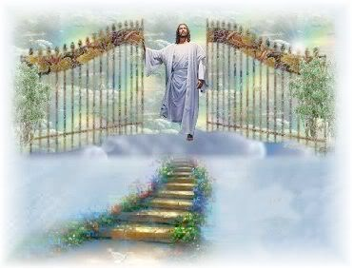
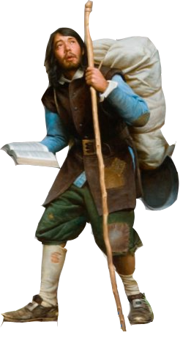
傳道者
天國之城
幫助
善意
無橋的天河
良緣國
迷魂地
愉悅山
疑惑寨
浮華鎮
魔王
死蔭谷
家人
屈辱谷
富麗宮
柔順
艱難山
頑固
曉諭的家
毀滅城
俗人智
窄門
絕望潭

Slide 3
女基督徒
主啊，開恩可憐我這個罪人吧!
開始
後悔反思
良心受責
“生命之光”
夜晚
罪狀
認罪
天國景象
早晨
禱告
“奧秘”
邀請信

Slide 4
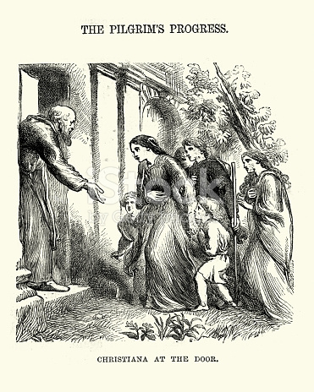

Slide 5
馬太福音7:13-14
你們要進窄門。因為引到滅亡，那門是寬的，路是大的，進去的人也多；引到永生，那門是窄的，路是小的，找著的人也少。

Slide 6
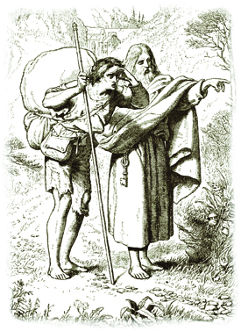
窄門
窄路
筆直
狹窄
永生
寬門
大路
彎曲
寬闊
滅亡

Slide 7
聽曉諭揭示真理

Slide 8
七堂課

Slide 9
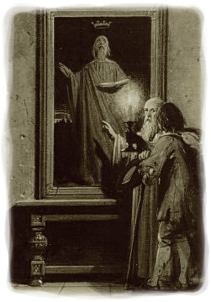
神聖牧者

Slide 10
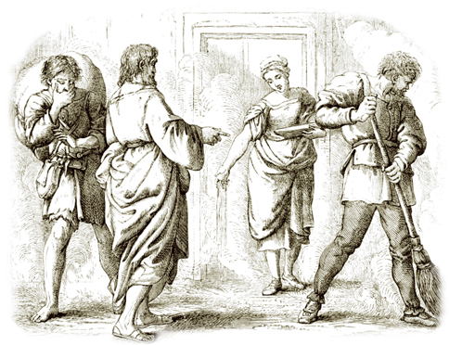
佈滿塵埃的大廳

Slide 11
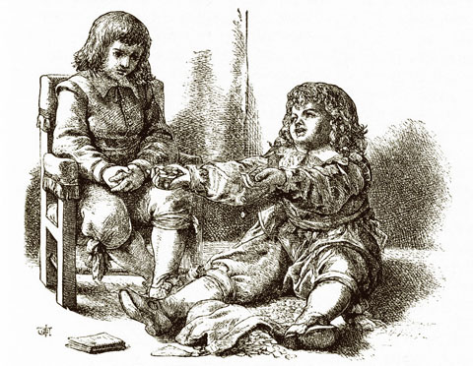
任性和耐性

Slide 12
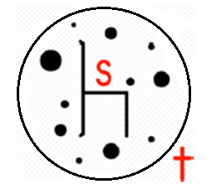
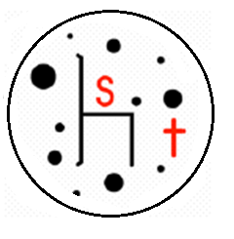
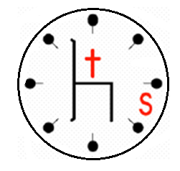
v
Nature Man
屬血氣的人
Carnal Man
屬肉體的人
Spiritual Man
屬靈的人
WALK

Slide 13
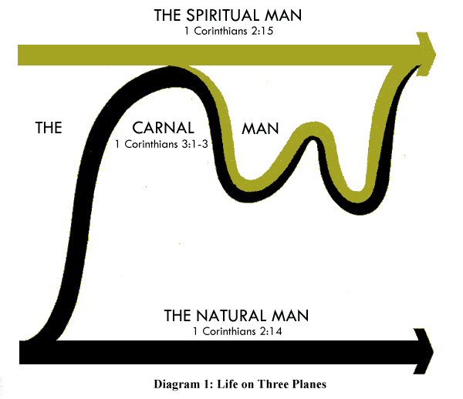
屬靈的人
屬肉體的人
屬血氣的人

Slide 14
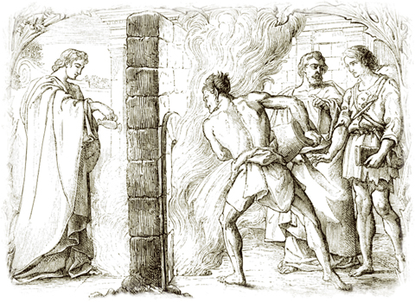
墻邊的火

Slide 15
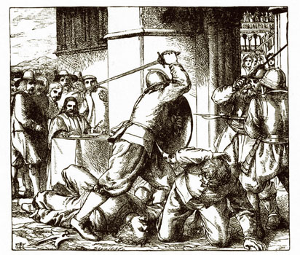
不屈不撓的勇士

Slide 16
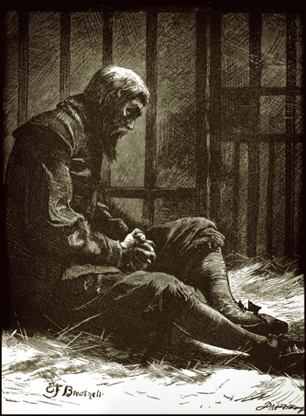
鐵籠中的絕望之人

Slide 17
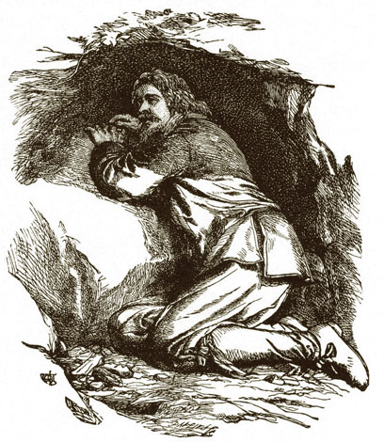
審判的日子

Slide 18
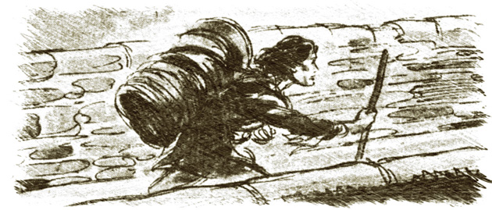
救恩之墻

Slide 19
十字架下卸重負

Slide 20
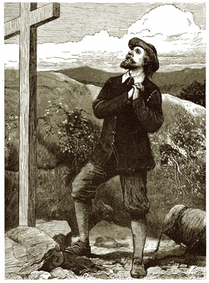

Slide 21
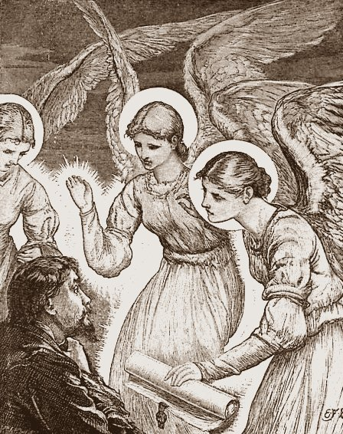

Slide 22
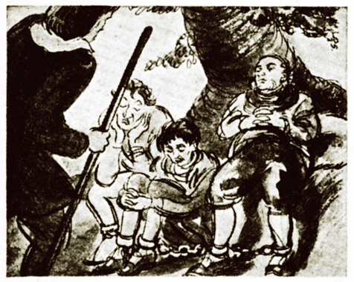
愚 陋
自 信
懶 惰

Slide 23
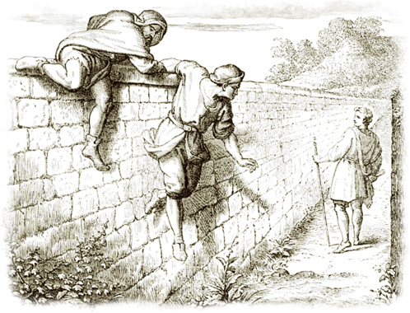
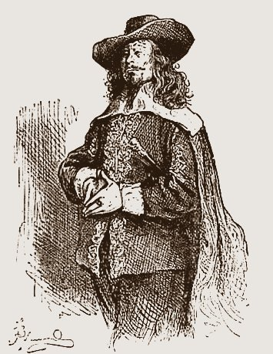
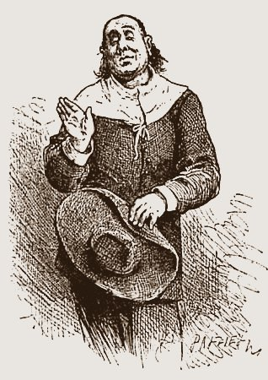
刻 板
僞 善

Slide 24
6 艱難山曲徑通幽

Slide 25
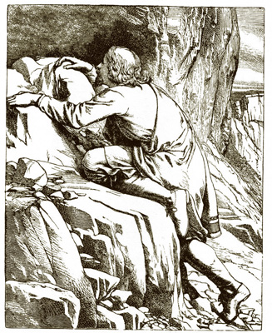
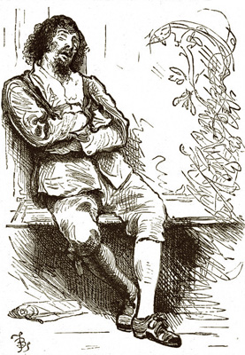

Slide 26
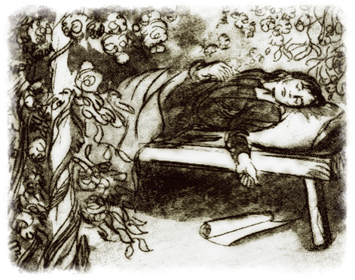

Slide 27
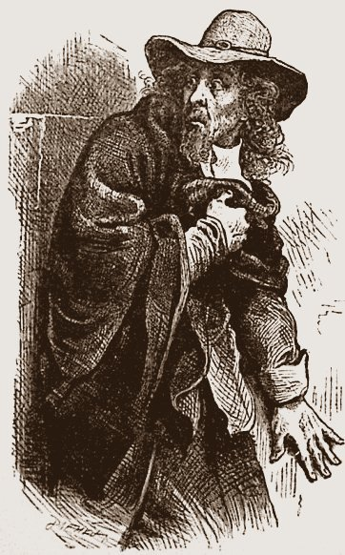
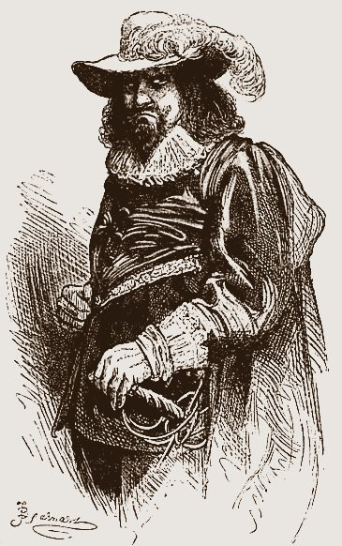
膽 怯
疑 惑

Slide 28
